Slide 1

ANSIBLE
Tahar MADI
WF3 – TSSR / AIS/ASD

Slide 2










Qui suis-je ?
-Expert au sein de la communauté Orange Business Service -En charge de la migration Datacenter Orange Cloud Business
-Ingénieurie DEVOPS (archi, ing,)
-Participant événements Cisco Summit, OBS Summit
-Formateur Expert Cisco CCENT, CCNA Enterprise, Security -Formateur Cursus Informatique Titre RNCP niveau 6/7
Tahar MADI
EXPERT IT Systèmes & Networks
Orange Cloud Business Orange Business Services
#Consulting
#Technique
-Senior Consultant au sein de la communauté IT&Network
-En charge du développement du Portail SD-WAN OBS
-Ingénierie chez un VNO (archi, ing, dév)
-Intervenant régulier aux sein des événements (Cisco Live, OBS Summit …)
-4 ans d’expérience en enseignement au sein d’écoles supérieures (ESGI, Paris V)

Slide 3
SOMMAIRE
INTRODUCTION / INSTALLATION:
P.04
FICHIER DE CONFIGURATION
P.11
COMMUNICATION ENTRE MACHINES
P.15
LES PLAYBOOKS
P.21
LES RÔLES
P.31
LES COLLECTIONS
P.36
GALAXY
P.38
COMPLEMENTS
P.42
LES MODULES
P.51

Slide 4
INTRODUCTION

Slide 5
INTRODUCTION
IaC : Qu’est ce que l’IaC ?
Signifie : Infrastructure as code
L’IaC consiste à gérer un système informatique ( l’infrastructure) au moyen de fichiers de définition ( le code) plutôt que grâce à de nombreuses opérations manuelles effectuées par des administrateurs.
Problématique : gestion de la configuration et automatisation
La gestion de conf a pour objectifs de décrire la conf d’un SI et de l’appliquer de manière automatique Elle s’appuie pour cela sur une base de connaissance, la CMDB ( Configuration Management Database)
La notion d’idempotence est fondamental en gestion de configuration.
En corollaire, la gestion de configuration permet également:
De conserver l’historique des configurations ( en mettant la CMDB sous contrôles de versions)
De détecter et de corriger les configurations non conformes
https://fr.wikipedia.org/wiki/Gestion_de_configuration
https://fr.wikipedia.org/wiki/Configuration_Management_DataBase
https://fr.wikipedia.org/wiki/Idempotence
https://fr.wikipedia.org/wiki/Infrastructure_as_Code
https://infrastructure-as-code.com/

Slide 6
INTRODUCTION
Quels solution ?
Ansible :
Communication avec les machines à gérer en SSH ou WinRM
Écrit en Python
Chef :
Modèle agent-serveur
Écrit en Ruby
Puppet :
Modèle agent-serveur ( sauf Bolt)
Écrit en Ruby
Salt :
Modèle agent-serveur
Écrit en Python
CFEngine :
Modèle agent-serveur
Écrit en C
Utilise un langage de description complexe
https://en.wikipedia.org/wiki/Comparison_of_open-source_configuration_
management_software

Slide 7

INTRODUCTION
Ansible
Ansible est simple et léger à mettre en œuvre
Ansible utilise des fichiers de description ( la CMDB) au format YAML
Ansible distingue 2 catégories de machines
La machine de contrôle ( control nodes) sur laquelle Ansibl est installée
Les machines à gérer ( managed nodes) sur lesquelles il n’est pas nécessaire d’installer un agent
La machine de contrôle communique avec les machines à gérer en utilisant :
SSH: pour les machines sous UNIX
WinRM: pour les machines à gérer sous WINDOWS
Les actions sur les machines à gérer sont effectuées au moyen de :
Python v3 ou v2 : pour les machines sous UNIX
PowerShell : pour les machines à gérer sous WINDOWS
https://www.ansible.com/
https://docs.ansible.com/
https://fr.wikipedia.org/wiki/Ansible_(logiciel)
https://www.reddit.com/r/ansible/
https://www.youtube.com/c/AnsibleAutomation
https://stackoverflow.com/questions/tagged/ansible
https://docs.ansible.com/ansible/latest/user_guide/basic_concepts.html#
control-node
https://docs.ansible.com/ansible/latest/user_guide/basic_concepts.html#
managed-nodes

Slide 8
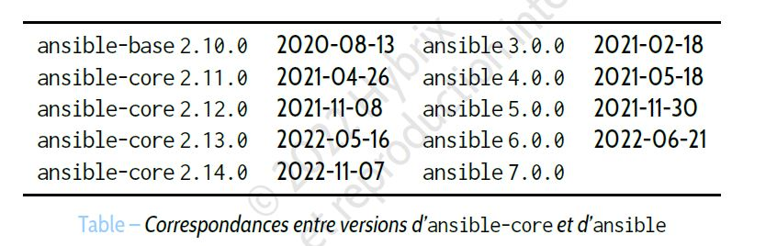
https://docs.ansible.com/ansible/devel/roadmap/ansible_core_roadmap_index.html
https://docs.ansible.com/ansible/devel/roadmap/ansible_roadmap_index.html
INTRODUCTION
Cycle de vie
Ansible a été restructuré début 2021 et est maintenant composée de 2 parties :
ansible-core :
Contient les outils et les modules élémentaires
Les 3 versions les plus récentes bénéficient de correctifs
Ansible :
Contient de nombreuse collection gérées par la communauté
Suit les règles de sémantiques de version
Seule la version actuelle bénéficie de correctifs
Une nouvelle version tous les 6 mois, après la version ansible-core

Slide 9
INSTALLATION

Slide 10
INSTALLATION
Installation sur la machine de contrôle
Paquet ansible ( dans le dépôt EPEL) sur RHEL et CentOS:
# yum install epel-release
# yum install ansible
Paquet ansible ( dans le dépôt EPEL) sur Fedora :
# dnf install epel-release
# dnf install ansible
Paquet ansible sur Debian et Ubuntu
# apt install ansible
https://docs.ansible.com/ansible/latest/installation_guide/intro_installation.
html#installing-ansible-on-specific-operating-systems
https://www.theurbanpenguin.com/ansible-rhce-the-new-system-administration-3/

Slide 11
FICHIERS DE CONFIGURATION

Slide 12
FICHIERS DE CONFIGURATION
Les fichiers de configurations d’Ansible de trouvent dans le répertoire /etc/ansible
/etc/ansible/ansible.cfg
Configuration globale
/etc/ansible/hosts
inventaire
/etc/ansible/roles
Répertoire contenant les rôles
Le fichier /etc/ansible/ansible.cfg est un fichier au format INI.
Ansible obtient sa configuration dans cette ordre :
Le fchier indiqué par la variable ANSIBLE_CONFIG
./ansible.cfg
~/.ansible.cfg
/etc/ansible/ansible.cfg

Slide 13
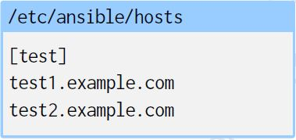
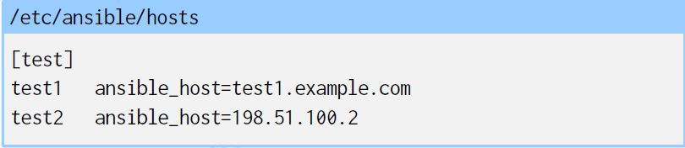
FICHIERS DE CONFIGURATION
Inventaire
L’inventaire répertorie les machines gérées par Ansible, il peut être statique ou dynamique via un script.
Par défaut il correspond au contenu du fichier /etc/ansible/hosts
Les groupes ( les noms choisies arbitrairement entre crochets) rassembles les machines devant subir le même traitement
On peut indiquer le FQDN ou l’IP
Le chemin d’accès de l’inventaire peut aussi être indiqué par le paramètre inventory ou avec les option –i ou --inventory
Il es possible d’indiquer un alias couplé à la variable ansible_host dont la valeur indique le nom ou l’IP de la machine

Slide 14
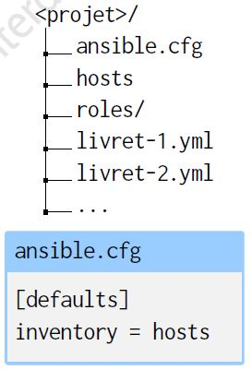
FICHIERS DE CONFIGURATION
Organisation des fichiers
Ansible n’impose aucune structure particuliére pour les fichiers de la CMDB mais il est courant de les organiser en ayant un répertoire par projet.
Chaque répertoire contenant :
ansible.cfg
Configuration du projet
hosts
Inventaire du projet
roles
Répertoire contenant les rôles du projet
*.yml
Playbooks du projet
https://yaml.org/
https://fr.wikipedia.org/wiki/YAML
https://yaml-multiline.info/
https://docs.ansible.com/ansible/latest/reference_appendices/YAMLSyntax.html
https://github.com/adrienverge/yamllint
https://www.redhat.com/sysadmin/check-yaml-yamllint

Slide 15
COMMUNICATION ENTRES MACHINES

Slide 16
Communication entres machines
Ansible utilise SSH pour communiquer avec les machines à gérer fonctionnant sous UNIX
Quel compte utiliser sur les machines distantes ?
2 approches sont acceptables en matiére de sécurité:
Root avec authentification par clé
Compte non privilégié puis utilisation de sudo pour effectuer une élévation de priviléges
Création d’un couple de clé sur la amchine de contrôle ( de type ed25519)
$ ssh-keygen –t ed25519
Transfert de la clé publique depuis la machine de contrôle vers une machine à gérer:
$ ssh-copy-id test1.example.com
$ ssh-copy-root@test1.example.com

Slide 17
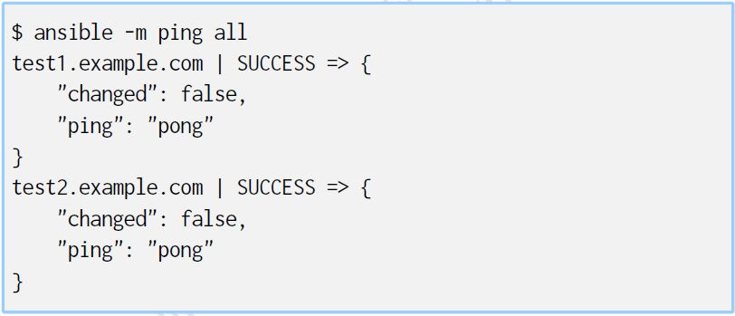
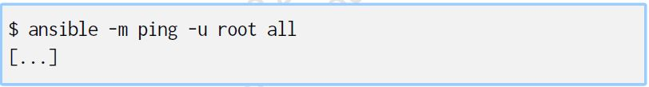
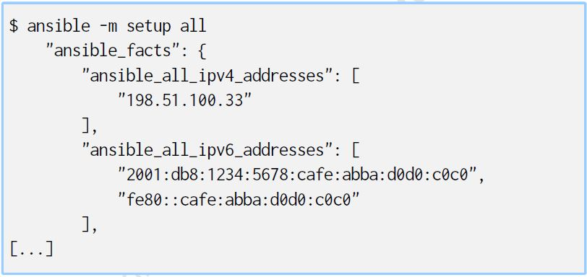
Communication entres machines
Tests de communication
Le module ping permet de savoir si la communication avec toutes les machines indiquées dans l’inventaire se fait correctement :
S’il est nécessaire de se connecter sous i’identité d’un utilisateur différent de celui qui exécute ansible, il faut utiliser l’option –u :
Le module setup récupére et affiche de nombreuses informations factuelles (facts) stockées par Ansible dans des variables:

Slide 18
YAML

Slide 19
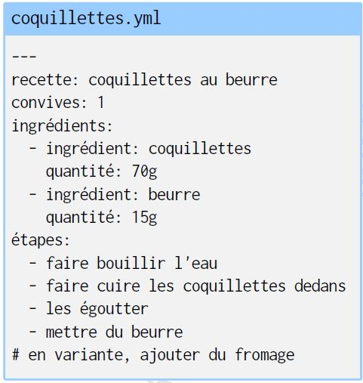
YAML
YAML signifie YAML Ain’t Markup Language (acronyme récursif)
Il s’agit d’un format général de représentation de données.
YAML est le format utilisé par Ansible pour représnter le CMDB
La commande yamllint permet de vérifier la syntaxe d’un fichier au format YAML.
Exemple d’un fichier YAML
Un fichier YAML a généralement une extension .yml
Un fichier YAML doit commencer par une ligne de 3 tirets
Les commentaires commencent par un croisillon # et se poursuivent jusqu’à la fin de la ligne

Slide 20
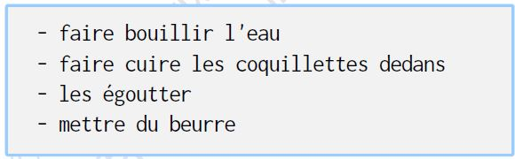
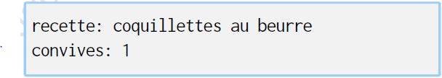
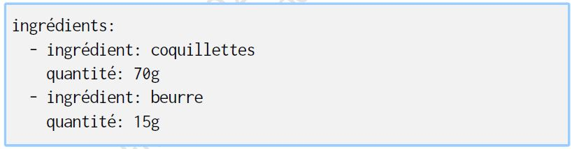
YAML
Collections
Un fichier YAML peut contenir deux types de structures de données ( qu’on nomme collections en YAML):
des séquences : contenant des éléments ordonnées :
des correspondances (mappings) : contenant des éléments composés d’une clé (unique) et d’une valeur :
Les collections peuvent être imbriquées.
L’indentation ( généralement 2 espaces) est importante car elle traduit l’imbrication des collections
Il faut absolument utiliser les espaces pour l’indentation et non pas la tabulation
Ici par exemple, la valeur de l’élément de correspondance est une séquence dont chaque élément est une correspondance.
Toutes les combinaisons sont possibles.

Slide 21
PLAYBOOKS

Slide 22
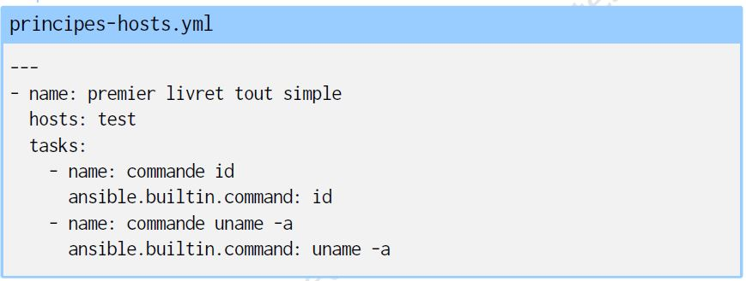
PLAYBOOKS
Principe
Les playbooks constituent pour Ansible sa façon de représenter la CMDB
Ils sont en format YAML
Exemple:
name
Description du playbooks ou de la tâche
hosts
Machines concernées dans l’inventaire
tasks
Liste des tâches à accomplir
ansible.builtin.*
Nom du module à éxécuter
Pour faire en sorte d’appliquer le playbook on utilise la commande ansible-playbook:
$ ansible-playbook –v principes-hosts.yml
L’option –v permet d’afficher le détail des tâches, on peut augmenter le nombre de v (-vv, -vvv) pour afficher encore plus d’informations.
https://docs.ansible.com/ansible/latest/cli/ansible-playbook.html
https://docs.ansible.com/ansible/latest/user_guide/playbooks.html

Slide 23
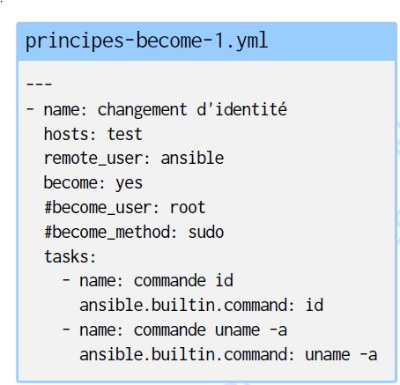
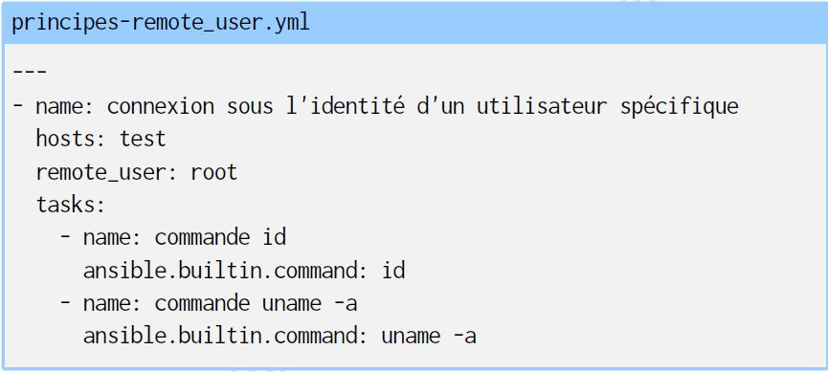
PLAYBOOKS
Remote user
Il n’y a aucune raison d’exécuter la commande ansible-playbook en tant que root, celle-ci doit plutôt être exécuté comme utilisateur non privilégié
remote user :
Identifiant à utiliser pour se connecter par SSH
become :
S’il faut ensuite changer d’identité
become_user
Id de l’utilisateur à devenir ( root par défaut)
become_method
Méthode à utiliser pour devenir cet utilisateur
L’option –K de la commande ansible-playbook permet de saisir le mot de passe destiné a sudo :
$ ansible-playbook –v -K principes-become-1.yml

Slide 24
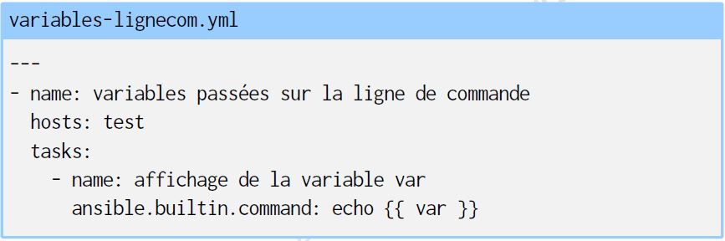
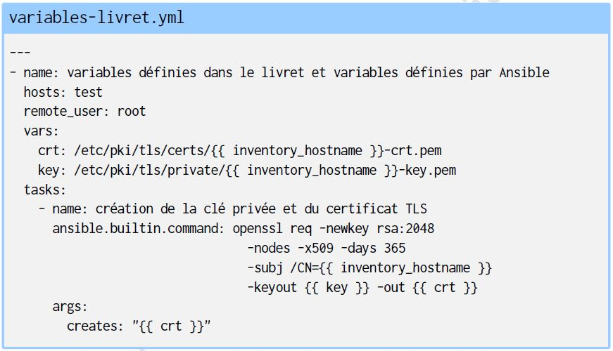
PLAYBOOKS
Les variables
Les variables peuvent être dans l’ordre de priorité :
passées sur la ligne de commande
définies dans le playbook
automatiquement définies par Ansible
définies dans l’inventaire
$ ansible-playbook –v –e var =toto variables_lignecom.yml

Slide 25
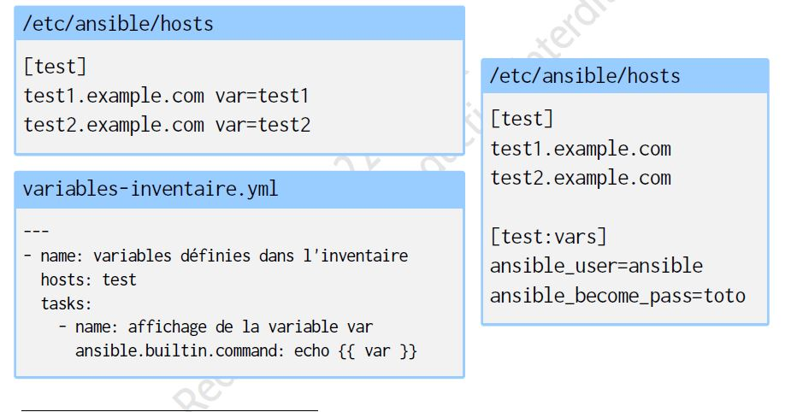
PLAYBOOKS
Les variables
Les variables définie dans l’inventaire :

Slide 26
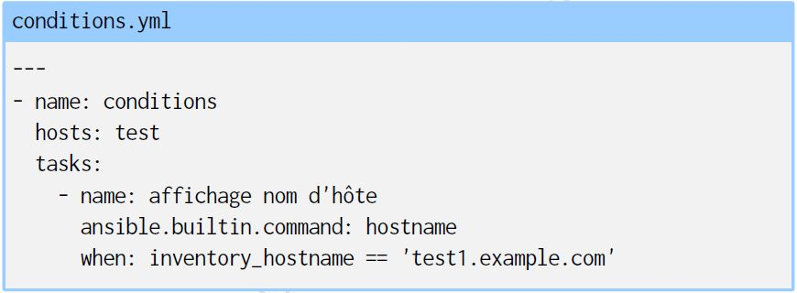
PLAYBOOKS
Les conditions
Une tâche peut n’être éxécutée que si une condition est vérifiée
La condition est indiquée par l’instruction when

Slide 27
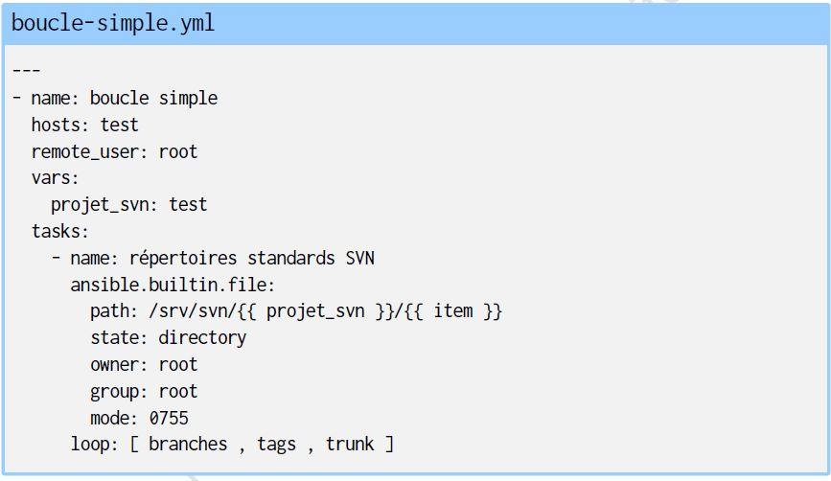
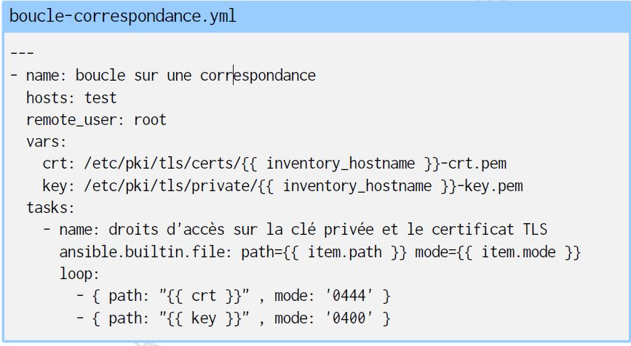
PLAYBOOKS
Les boucles
Il est possible d’exécuter plusieurs fois une même tâche au moyen d’une boucle
La variable item prendra successivement les valeurs indiquées par l’instruction loop (with item si vous êtes sur une version avant la 2,5 d’Ansible)

Slide 28
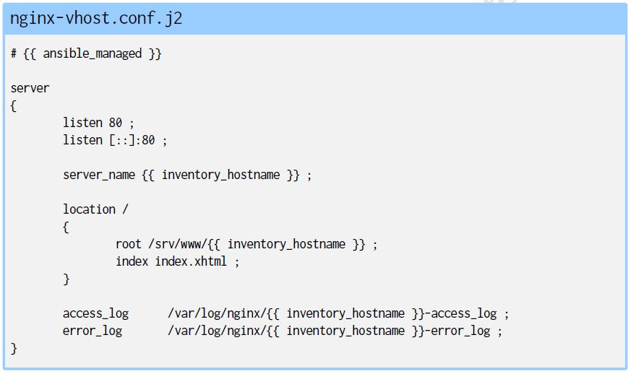
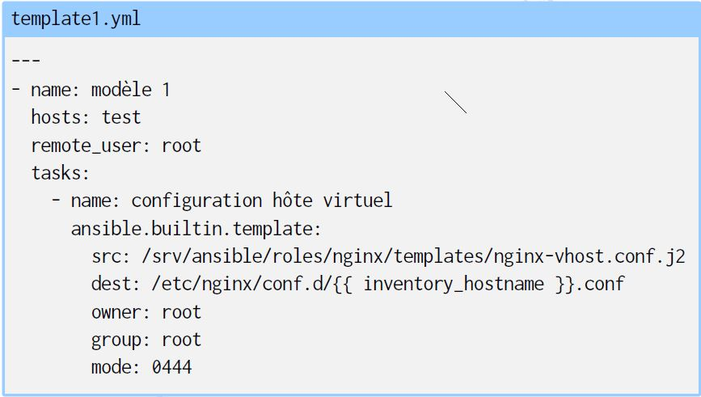
PLAYBOOKS
Les modèles
Les modèles ( templates) sont des fichiers dans lesquels Ansible effectue diverses transformations.
Ansible utilise pour cela une bibliothéuqe pour le langage de programmation Python appelée Jinja2.

Slide 29
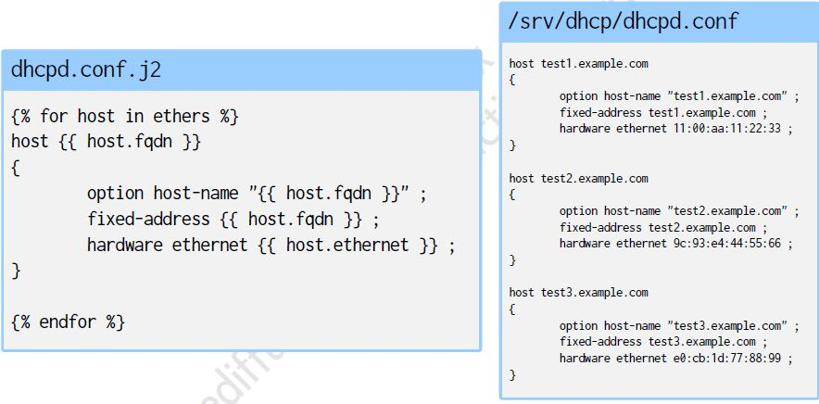
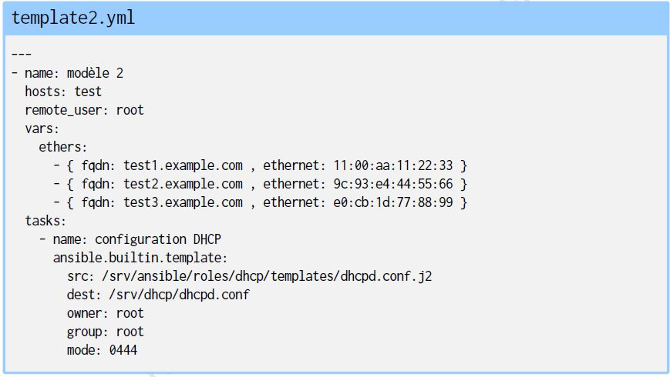
PLAYBOOKS
Les modèles

Slide 30
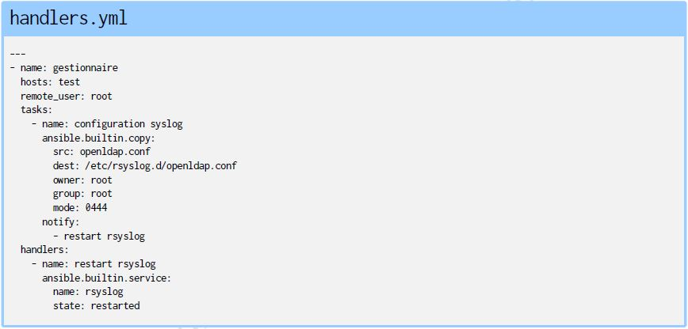
PLAYBOOKS
Les gestionnaires
Les gestionnaires ( handlers) permettent de déclencher l’exécution de certaines actions suite à la tâche à accomplir si celles-ci le sont effectivement
Les gestionnaires sont exécutés dans l’ordre dans lequel ils sont définis dans la section handlers.
Le même gestionnaire peut être référencé par plusieurs tâches mais il ne sera exécuté qu’une seule fois.

Slide 31
LES RÔLES

Slide 32
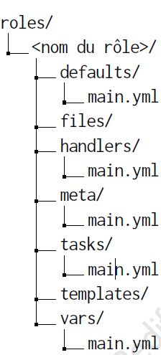
LES RÔLES
Principe & Structure
Les playbooks peuvent vite atteindre une taille importante et comporter des parties redondantes. Il est donc possible de les organiser en rôles
Un rôle est le résultat de la décomposition des différentes parties d’un playbook mettant en œuvre une fonction précise en organisant ces parties dans un ensemble de répertoires et de fichiers.
L’objectif est de faciliter la réutilisation des rôles et de les rendre plus génériques.
Le nom d’un rôle et donc du répertoire ne peut contenir que des caractères alphanum bas de casse et des underscores et doit commencer par une lettre
Les répertoires defaults, handlers, meta, tasks et vars peuvent contenir un fichier main.yml qui sera automatiquement prix en compte.
Les fichiers utilisés par le module copy sont recherchés dans le répertoire files
Les fichiers utilisés par le module template sont recherchés dans le répertoire templates

Slide 33
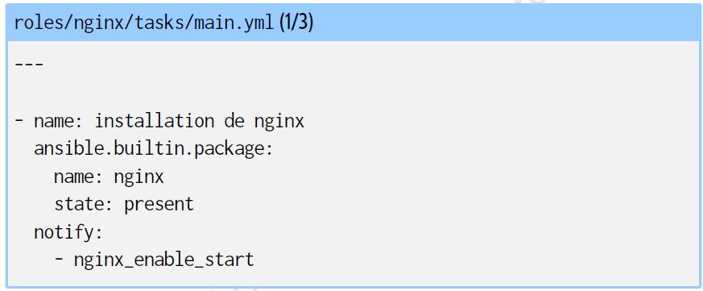
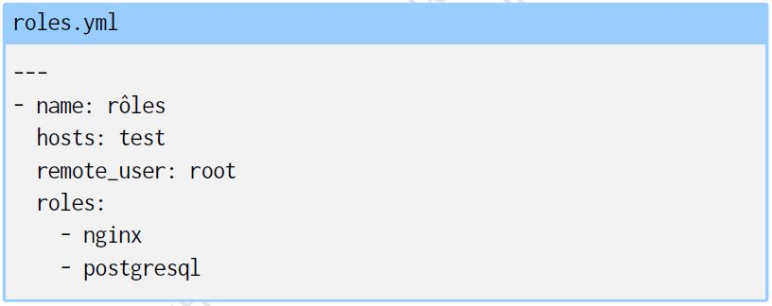
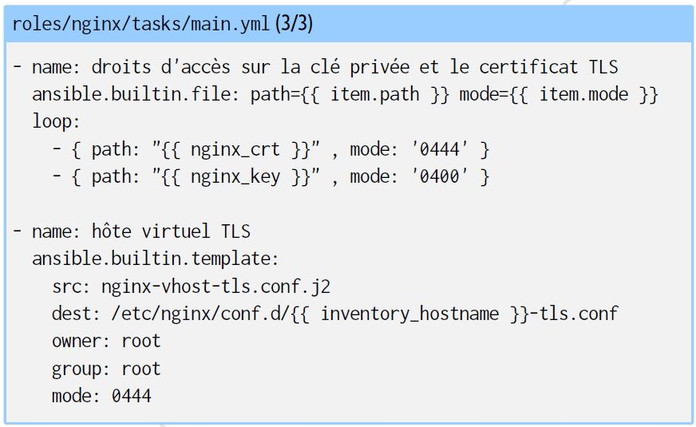
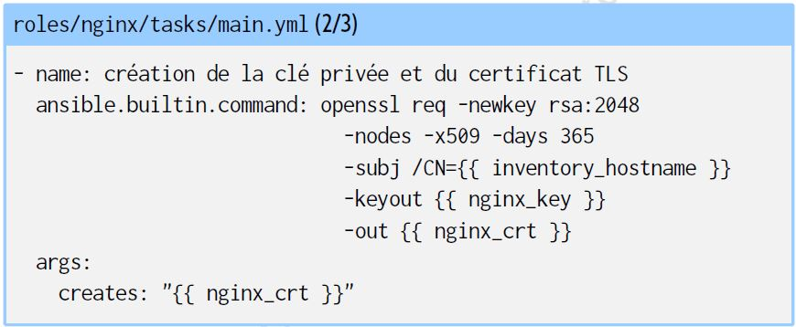
LES RÔLES
Utilisation
Exemple d’un playbook déployant les rôles nginx et postgresql sur les machines du groupe test:

Slide 34
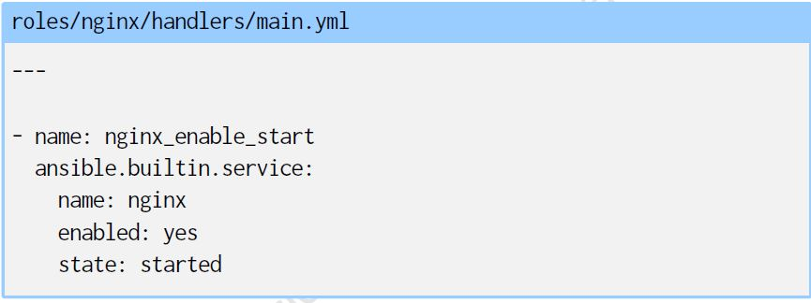
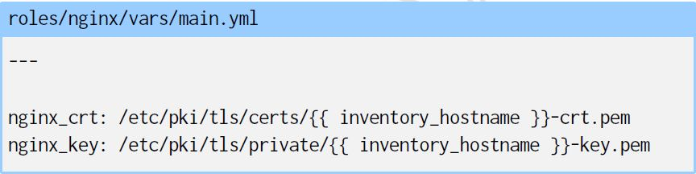
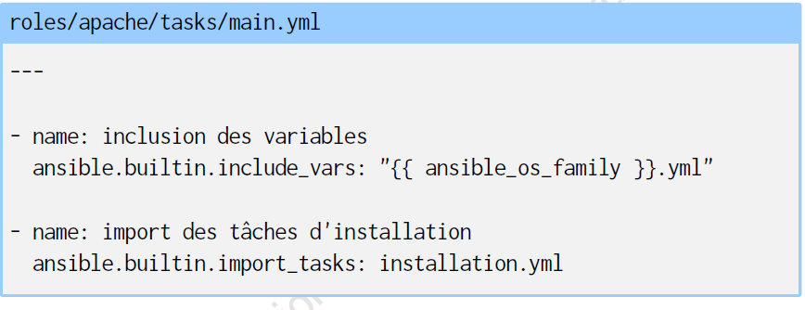
LES RÔLES
Utilisation
Les rôles peuvent faire appel à d’autres fichiers que main.yml, en les référençant explicitement depuis le fichier tasks/main.yml

Slide 35
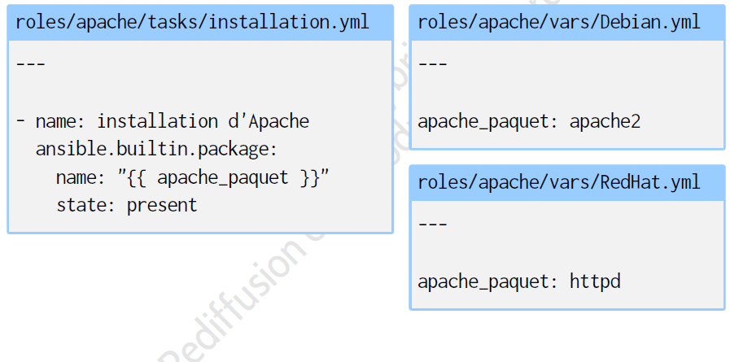
LES RÔLES
Utilisation

Slide 36
LES COLLECTIONS

Slide 37
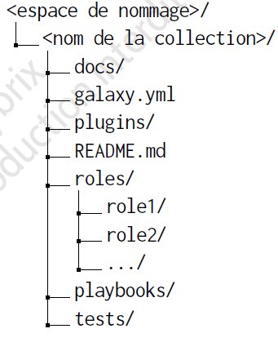
LES COLLECTIONS
Principe
Une collection permet de regrouper des fichiers (playbooks, rôles, etc) pour Ansible.

Slide 38
GALAXY

Slide 39
GALAXY
Principe
Galaxy est un site Web permettant le téléchargement et le dépôt de rôles et de collections par la communauté.
La commande ansible-galaxay permet la gestion (recherche, téléchargement, dépôt, etc) des rôles et des collections depuis Galaxy
Elle s’utilise avec un type, une action et au besoin d’options :
$ ansible-galaxy [type] <action> [options]
Le type peut être :
collection :
Pour gérer les collections
rôle:
Pour gérer les rôles ( par défaut si non spécifié )

Slide 40
GALAXY
Gestion des rôles
init : crée le squelette d’un nouveau rôle dont le nom est en argument :
$ ansible-galaxy role init nom_role
search : effectue une recherche parmi les rôles disponibles:
$ ansible-galaxy role search nginx
info : affiche les informations du rôle en argument:
$ ansible-galaxy role info bennojoy.nginx
install : télécharge et installe les rôles en argument ( avec l’option –p pour spécifier un chemin ) :
$ ansible-galaxy role install bennojoy.nginx
list : affiche la liste des rôles installés:
$ ansible-galaxy role list
remove : supprime les rôles en arguments :
$ ansible-galaxy role remove bennojoy.nginx

Slide 41
GALAXY
Gestion des collections
init : crée le squelette d’une nouvelle collection dont le nom est en argument :
$ ansible-galaxy collection init espace_de_nommage.bom_collection
install : télécharge et installe les collections en argument ( avec l’option –p pour spécifier un chemin ) :
$ ansible-galaxy collection install ansible.posix

Slide 42
COMPLEMENTS

Slide 43
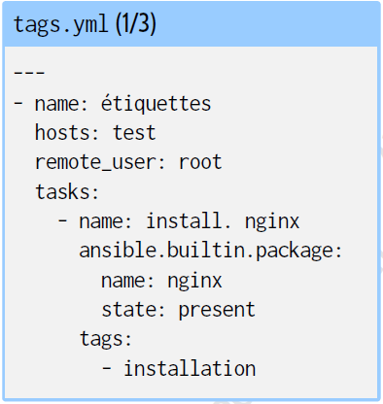
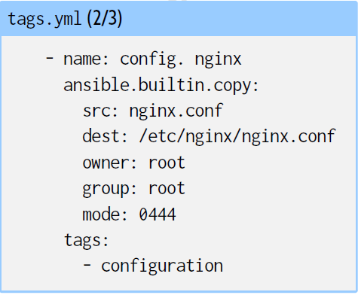
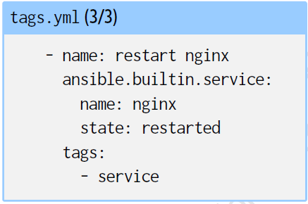
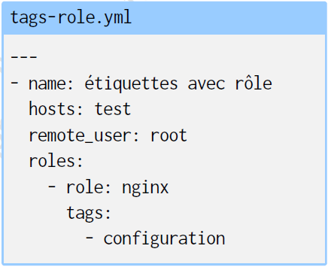
COMPLEMENTS
Les étiquettes ( tags)
Les tags sont des chaines de caractères associé à des tâches ou rôles et permettant leur exécution sélective .

Slide 44
COMPLEMENTS
Les étiquettes ( tags)
La commande ansible-playbook dispose d’options permettant de sélectionner les tâches a exécuter ou à ne pas exécuter en fonction des tags indiquées : .
L’option –t (ou – tags) permet d’exécuter les tasks correspondant aux tags indiquées
$ ansible-playbook –v –t installation tags.yml
$ ansible-playbook –v –t configuration,service tags.yml
L’option –-skip-tags permet de ne pas exécuter les tasks correspondant aux tags indiquées
$ ansible-playbook –v –-skip-tags installation tags.yml
Certaines étiquettes ont une signification spéciale:
always : fait en sorte que les tasks correspondantes soient toujours exécutées :
$ ansible-playbook –v –-skip-tags always tags.yml
never : fait en sorte que les tasks correspondantes ne soient jamais exécutées :
$ ansible-playbook –v –-skip-tags never tags.yml

Slide 45
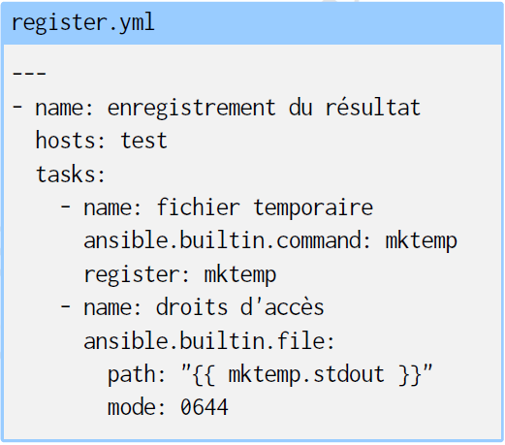
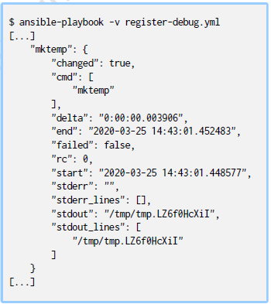
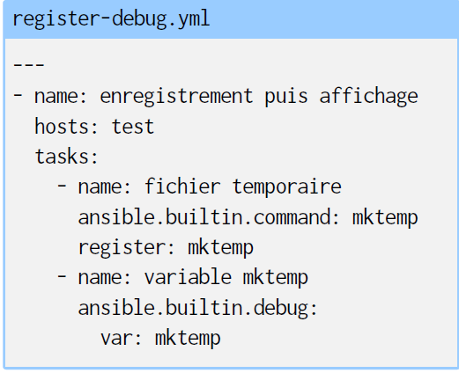
COMPLEMENTS
Enregistrer le résultat d’une tâche dans une variable
L’instruction register permet d’enregistrer le résultat d’une tâche dans une variable pour le réutiliser dans une autre.
Le contenu exacte de la variable créée par l’instruction register varie selon le module auquel elle s’applique.
Le module debug permet d’en afficher le contenue

Slide 46
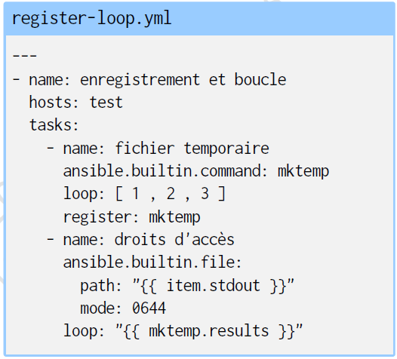
COMPLEMENTS
Enregistrer le résultat d’une tâche dans une variable
Utilisée avec une boucle l’instruction register enregistre le résultat de toutes les tâches de la boucle dans la variable indiquée:

Slide 47
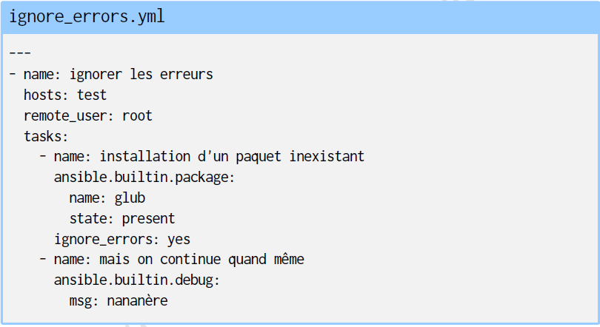
COMPLEMENTS
Gestion des erreurs
En cas d’erreur lors de l’application d’une tâche, le traitement s’arrête sur la machine correspondante ( mais continue sur les autres).
Plusieurs approches sont possibles pour éviter cela
Il est possible d’ignorer sciemment les erreurs avec ignore_errors :

Slide 48
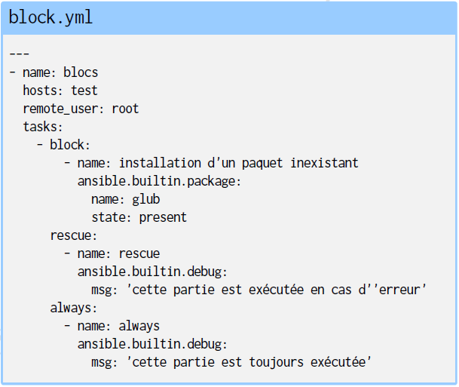
COMPLEMENTS
Gestion des erreurs
Les blocs permettent de grouper les tâches et de gérer les erreurs
block : tâches principales
rescue : tâches à exécuter en cas d’erreur
always : tâches à exécuter dans tous les cas

Slide 49
COMPLEMENTS
Vault
Vault est une fonctionnalité d’Ansible permettant de chiffrer les fichiers dont le contenu doit rester confidentiel
Ces fichiers doivent être gérés au moyen de la commande ansible-vault
Pour utiliser ensuite des fichiers chiffrés la commande ansible-playbook doit être utilisé avec l’option –ask-vault-pass
$ ansible-playbook -v --ask-vault-pass vault.yml
Vault password:
[...]
La commande ansible-vault permet de gérer des fichiers chiffrés:
$ ansible-vault create vault.yml
New Vault password:
Confirm New Vault password
create
$ ansible-vault encrypt vault.yml
New Vault password:
Confirm New Vault password:
Encryption successful
edit

Slide 50
COMPLEMENTS
ansible-lint
La commande ansible-lint permet de vérifier le respect d’un certain nombre de bonne pratiques dans des fichiers YAML.
Elle s’utilise avec un ou plusieurs arguments ( playbooks ou rôles) selon ce que l’on souhaite faire verifier
Installation :
Paquet ansible-lint sur toutes les distribs
$ ansible-lint livret.yml
[ANSIBLE0011] All tasks should be named
livret.yml:6
Task/Handler: package state=present name=nginx __file__=livret.yml __line__=6
Exemple:

Slide 51
LES MODULES

Slide 52
Les modules
Principe
Les modules sont les composants d’Ansible qui effectuent les actions sur les machines distantes
Ansible proposent de nombreux modules
Depuis la version 2,9 d’Ansible, les modules sont organisées sous forme de collections. La collection ansible.builtin regroupe les modules les plus utilisés.
Il est désormais recommandé d’écrire les noms de modules au moyen de leur FQCN (fully qualified collection name)
Il n’est pas utile de détailler tous les modules ici, la doc d’Ansible est très claire et il est préférable de toujoirs s’y reporter pour avoir une description à jour des modules, mais nous ellons en survoler quelques un.

Slide 53
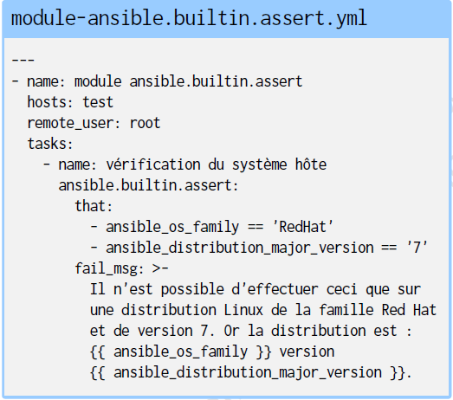
Les modules
ansible.builtin.assert
Le module ansible.builtin.assert s’assure qu’une ou plusieurs expressions sont vérifiées et échoue dans le cas contraire
https://docs.ansible.com/ansible/latest/collections/ansible/builtin/assert_
module.html

Slide 54
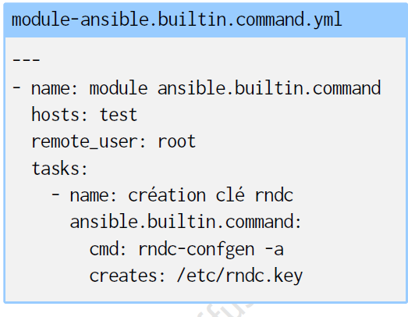
Les modules
ansible.builtin.command
Le module ansible.builtin.command permet d’éxécuter une commande en spécifiant ses conditions d’exécution ( répertoire courant, exécution ou pas en fonction de la présence ou l’absence d’un fichier.
https://docs.ansible.com/ansible/latest/collections/ansible/builtin/command_
module.html

Slide 55
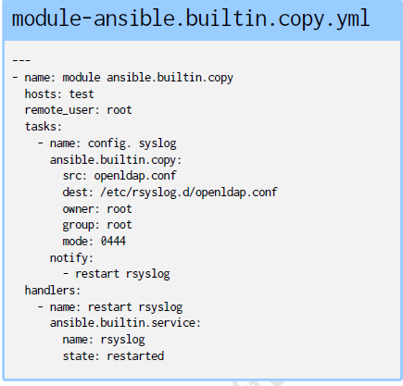
Les modules
ansible.builtin.copy
Le module ansible.builtin.copy recopie à l’identique depuis la machine de contrôle vers les machines à gérer
La copie n’est effectuée que si l’état du fichier (contenu, caractéristiques) est différent de celui spécifié
https://docs.ansible.com/ansible/latest/collections/ansible/builtin/copy_module.
html

Slide 56
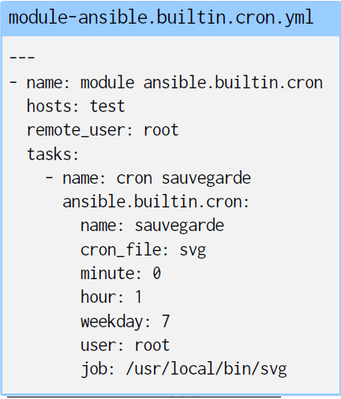
Les modules
ansible.builtin.cron
Le module ansible.builtin.cron permet de manipuler des tâches à faire exécuter par cron
https://docs.ansible.com/ansible/latest/collections/ansible/builtin/cron_module.
html

Slide 57
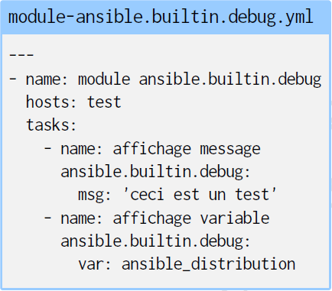
Les modules
ansible.builtin.cron
Le module ansible.builtin.debug permet d’afficher un message ou le contenu d’une variable
https://docs.ansible.com/ansible/latest/collections/ansible/builtin/debug_module.
html

Slide 58

Les modules
ansible.builtin.file
Le module ansible.builtin.file permet de positionner divers attributs sur des fichiers
Le module ansible.builtin.file partage de nombreuses options avec les modules ansible.builtin.copy et ansible.builtin.template
https://docs.ansible.com/ansible/latest/collections/ansible/builtin/file_module.
html

Slide 59

Les modules
ansible.builtin.get_url
Le module ansible.builtin.get_url télécharge un fichier au moyen des protocoles HTTP, HTTP¨S ou FTP.
https://docs.ansible.com/ansible/latest/collections/ansible/builtin/get_url_module.
html

Slide 60

Les modules
ansible.builtin.lineinfile
Le module ansible.builtin.lineinfile ajoute ou remplace une ligne dans un fichier
L’expression rationnelle spécifiée par le paramètre regexp permet d’identifier une version déjà présente de la ligne concernée afin de la remplacer et non de l’ajouter.
Il existe aussi un module ansible.builtin.blockinfile, qui permet de manipuler un bloc (plusieurs ligne) de texte dans un fichier.
https://docs.ansible.com/ansible/latest/collections/ansible/builtin/lineinfile_module.
html

Slide 61

Les modules
ansible.builtin.package
Le module ansible.builtin.package est un module générique permettant d’installer, de mettre à jour ou de supprimer des paquets logiciels
Il existe aussi des modules plus spécialisé (ansible.builtin.apt, ansible.builtin.dnf, ansible.builtin.yum, etc) disposant de plus d’options.
https://docs.ansible.com/ansible/latest/collections/ansible/builtin/package_module.
html

Slide 62

Les modules
ansible.builtin.replace
Le module ansible.builtin.replace effectue des remplacements dans un fichier au moyen d’une expression rationnelle avec laquelle on peut mémoriser des chaines de caractères – entourées par des parenthèses – dans la ligne d’origine puis les réutiliser dans la nouvelles ligne: \1 pour le contenu du premier couple de parenthèses, \2 pour celui du deuxième, etc.
https://docs.ansible.com/ansible/latest/collections/ansible/builtin/replace_module.
html

Slide 63

Les modules
ansible.builtin.service
Le module ansible.builtin.service est un module générique permettant la gestion des daemons (activation, démarrage, redémarrage, etc.)
Ce module est très souvent utilisé dans les handlers
https://docs.ansible.com/ansible/latest/collections/ansible/builtin/service_module.
html

Slide 64

Les modules
ansible.builtin.tempate
Le module ansible.builtin.template fonctionne sur le même principe que le module ansible.builtin.copy mais il effectue des substitutions dans le fichier en utilisant le système Jinja2
https://docs.ansible.com/ansible/latest/collections/ansible/builtin/template_module.
html

Slide 65

Les modules
ansible.builtin.user
Le module ansible.builtin.user permet la gestion des comptes utilisateur.
https://docs.ansible.com/ansible/latest/collections/ansible/builtin/user_module.
html

Slide 66
BIBLIOGRAPHIE

Slide 67
BIBLIOGRAPHIE
Ansible Up & Running – Automating Configuration Management and Deployment the Easy Way
Bas Meijer, Lorin Hochstein et René Moser
Red Hat Ansible Engine – Gérez l’automatisation de vos configurations Linux
Philippe Pinchon – Edition ENI
Become Ansible – Zero to Production ready
Josh Duffney / url: https://becomeansible.com
Ansible for DevOps – Server and configuration management for humans
Jeff Geerling / url: https://www.ansiblefordevops.com

